Slide 1







النموذج 1
المملكة العربية السعودية
وزارة التعليم
مكتب التربية والتعليم بمحافظة الجبيل
قسم الصفوف الأولية
الاختبار الدوري للصف الثاني مادة العلوم / الفترة الرابعه
العلوم
اسم الطالبة ....................................................... المدرسة......................................... الصف ........................
المعيار | استنتاج ان التسخين والتبريد يغيران حالة المادة عماليا |  |  | رقمه 30
متقن | متقن | متقن | غير متقن | ملاحظة
100% | من 90%إلى أقل من 100% | من80% إلى أقل من 90% | أقل من 80%
السؤال الأول :
أ ) أختاري الاجابة الصحيحة من بين الاقواس :
1_ يتجمد الماء بسبب ( التسخين _ التبريد )
2- تنصهر قطعة الشوكولاته بسبب ( الحرارة _ البرودة )
المعيار | تصنيف الاجسام من حيث انجذابها للمغناطيس من عدمة |  |  | رقمه 32
متقن | متقن | متقن | غير متقن | ملاحظة
100% | من 90%إلى أقل من 100% | من80% إلى أقل من 90% | أقل من 80%
السؤال الثاني :
السؤال الثاني :
ضع علامة ( صح ) أمام المواد التي يجذبها المغناطيس و ( خطأ ) أمام المواد التي لا يجذبها المغناطيس:
جسم | ينجذب | لاينجذب
السؤال الثالث:
اكملي الفراغ بالكلمة المناسبة: ( حركية - حرارية )
الطاقة التي تحول الصلب الى سائل تسمى---------------
المعيار | معرفة مفهوم الحرارة |  |  | رقمه 34
متقن | متقن | متقن | غير متقن | ملاحظة
100% | من 90%إلى أقل من 100% | من80% إلى أقل من 90% | أقل من 80%
السؤال الثالث :

Slide 2
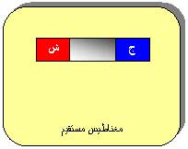
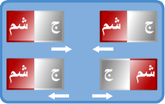
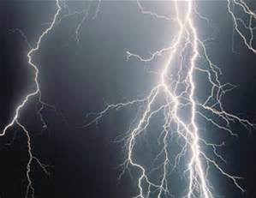
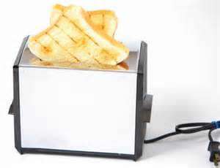
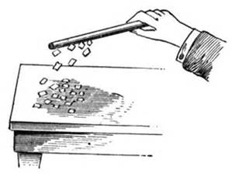
المعيار | تحديد قطبي المغناطيس وكيف يحدث التجاذب والتنافر بينهما |  |  | رقمه 46
متقن | متقن | متقن | غير متقن | ملاحظة
100% | من 90%إلى أقل من 100% | من80% إلى أقل من 90% | أقل من 80%
.
السؤال الرابع :
أ-حدد قطبي المغناطيس في الصورة التالية :
----------- -----------
ب-استنتج هل يحدث تنافر أو تجاذب من خلال الصورة التالية:
قطبان مختلفان ------------------
قطبان متشابهين -----------------
السؤال الخامس:
ضعي خط تحت الصورة التي تمثل الكهرباء الساكنة:
المعيار | التمثيل لاشكال الكهرباء (المتحركة –الساكنة ) |  |  | رقمه 36
متقن | متقن | متقن | غير متقن | ملاحظة
100% | من 90%إلى أقل من 100% | من80% إلى أقل من 90% | أقل من 80%
تمنياتي لك بالتوفيق معلمة المادة : مديرة المدرسة :

Slide 3
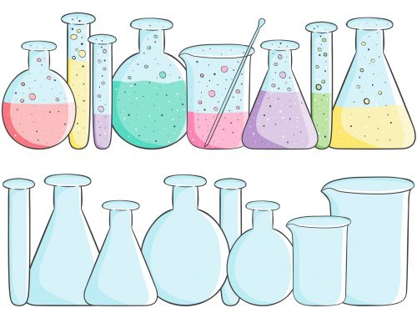







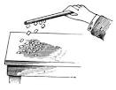
المملكة العربية السعودية
وزارة التعليم
مكتب التربية والتعليم بمحافظة الجبيل
قسم الصفوف الأولية
الاختبار الدوري للصف.الثاني.مادة العلوم / الفترة الرابعة......
م
و
ع
م
و
ل
ع
ل
اسم الطالبة ....................................................... المدرسة......................................... الصف ........................
المعيار | تصنيف الاجسام من حيث انجذابها للمغناطيس من عدمة |  |  | رقمه | 32
متقن | متقن | متقن | غيرمتقن | ملاحظة
100% | من 90%إلى أقل من 100% | من80% إلى أقل من 90% | أقل من 80%
السؤال الأول:
أ-ضعي دائرة حول الاجسام التي يجذبها المغناطيس؟
السؤال الثاني :
المعيار | معرفة مفهوم الحرارة |  |  | رقمه 34
متقن | متقن | متقن | غير متقن | ملاحظة
100% | من 90%إلى أقل من 100% | من80% إلى أقل من 90% | أقل من 80%
السؤال الثاني : اختاري الاجابة الصحيحه
احد اشكال الطاقة التي تغير حالة المادة :
أ-القوة ب- الحرارة ج- الحركة
السؤال الثالث :
المعيار | التمثيل لاشكال الكهرباء (المتحركة-الساكنة) |  |  | رقمه 36
متقن | متقن | متقن | غير متقن | ملاحظة
100% | من 90%إلى أقل من 100% | من80% إلى أقل من 90% | أقل من 80%
السؤال الثالث:صلي كل صورة بمايناسبها:
كهرباء ساكنة كهرباء متحركة

Slide 4
استنتج هل يحدث تنافر او تجاذب من خلال الصوره التالية
قطبان متشابهان -----------
قطبان مختلفان ----------
المعيار | تحديد قطبي المغناطيس وكيف يحدثالتجاذب والتنافر بينهما |  |  | رقمه 46
متقن | متقن | متقن | غير متقن | ملاحظة
100% | من 90%إلى أقل من 100% | من80% إلى أقل من 90% | أقل من 80%
السؤال الرابع: حددي قطبي المغناطيس في الصورة التالية
---------- ----------
المعيار | ذكر بعض استخدامات الكهرباء |  |  | رقمه 37
متقن | متقن | متقن | غير متقن | ملاحظة
100% | من 90%إلى أقل من 100% | من80% إلى أقل من 90% | أقل من 80%
السؤال الخامس: اذكري بعض استخدامات الكهرباء 2فقط ؟
1-
2-
معلمة المادة/ قائدة المدرسة/

